Slide 1
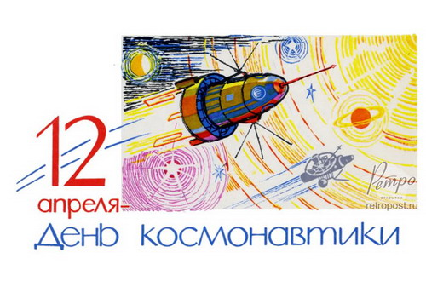
Видищева Анна Петровна.
Воспитатель МБДОУ №40
Г.Усолье-Сибирское Иркутской области.
Notes:
Ребята, а вы знаете, какой праздник отмечают 12 апреля? (день космонавтики) (1 слайд)
Как появился этот праздник? (в этот день человек впервые полетел в космос)

Slide 2
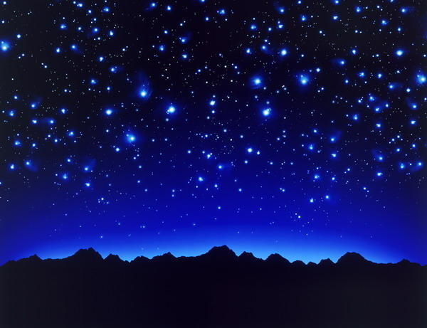
ЗВЕЗДНОЕ НЕБО
Notes:
С давних времён люди любовались звёздным небом и небесными светилами- днём солнцем, а ночью луной. Но кроме луны и солнца в космосе есть и другие планеты. Какие из них вы знаете? Давайте познакомимся с ними поближе:

Slide 3
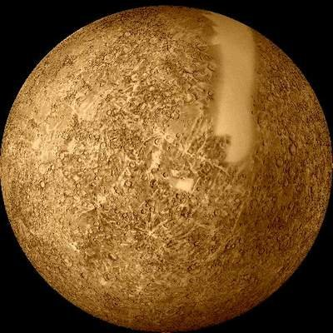
меркурий
Notes:
Меркурий- ближайшая к солнцу планета, залит он лучами горячего света

Slide 4
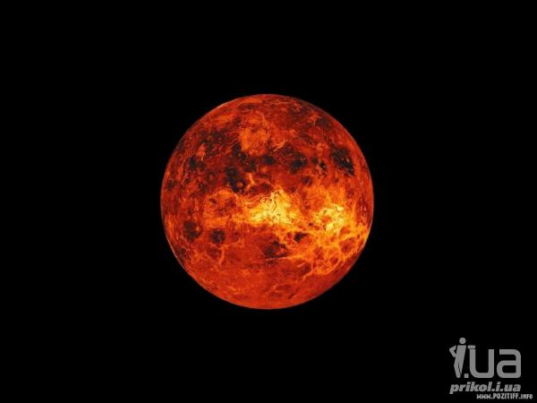
Венера
Notes:
Венера- в тёмных небесах сияет, красотою озаряет

Slide 5
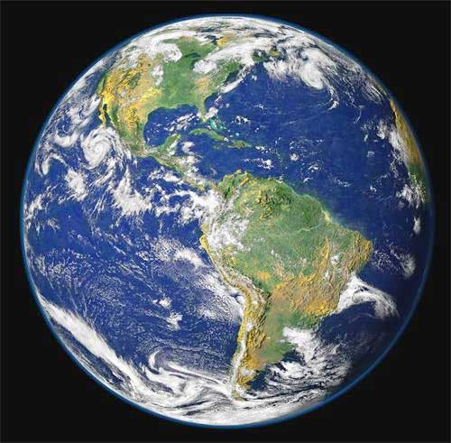
ЗЕМЛЯ
Notes:
Земля- живая, вселенский организм

Slide 6
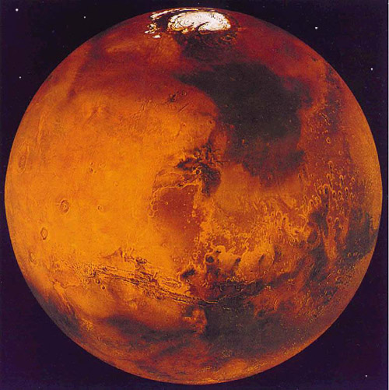
МАРС
Notes:
Марс- таинственная планета. Она по размеру чуть больше Луны. Из за кроваво- красного цвета назвали планету в честь бога войны

Slide 7
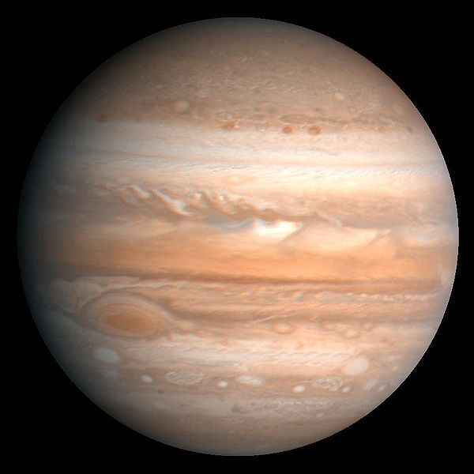
ЮПИТЕР
Notes:
Юпитер- больше всех планет, но жизни на планете нет .Повсюду жидкий водород, и лютый холод круглый год

Slide 8
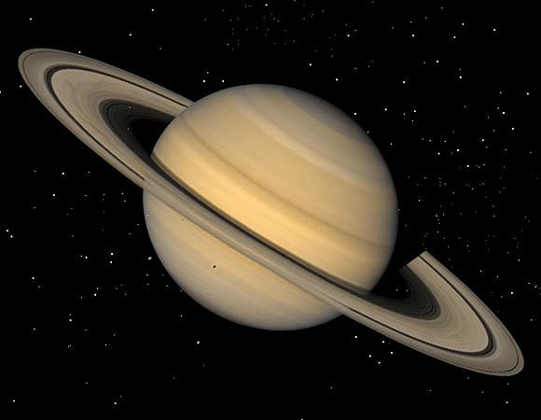
САТУРН
Notes:
Сатурн- красивая планета желто- оранжевого цвета, и кольцами камней и льда окружена она всегда.(

Slide 9
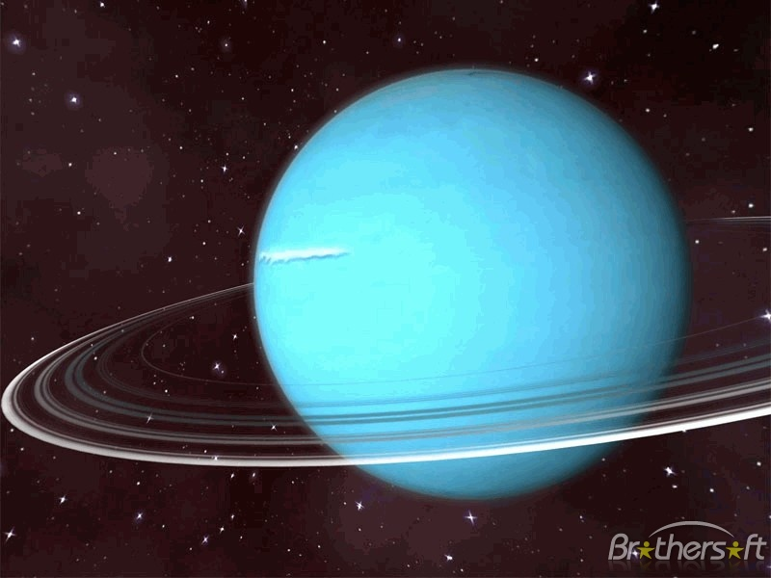
УРАН
Notes:
Планета Уран. Берегите глаза! Планета- вспышка, планета- гроза

Slide 10
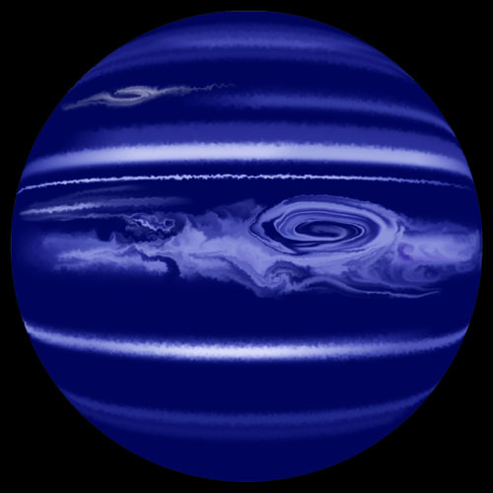
НЕПТУН
Notes:
Нептун в сиянье голубом- «морское божество».(

Slide 11
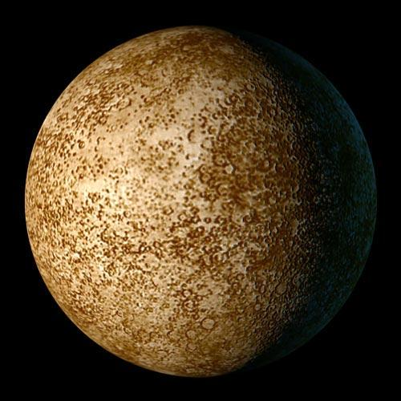
ПЛУТОН
Notes:
Плутон- самая маленькая, карликовая планета

Slide 12
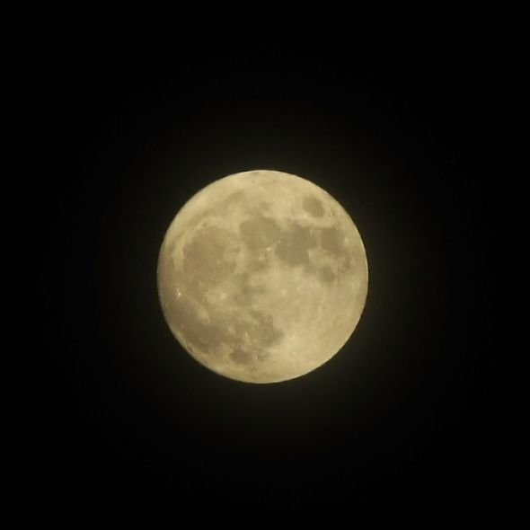
СПУТНИК ЗЕМЛИ - ЛУНА
Notes:
Луна- верный спутник, ночей украшенье. Желтого цвета и дополнительное освещенье.(

Slide 13
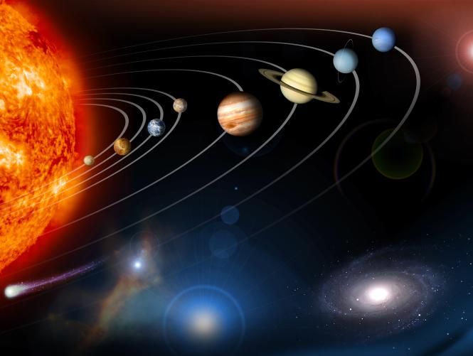
СОЛНЕЧНАЯ СИСТЕМА
Notes:
Все планеты вращаются вокруг солнца. Каждая на своей орбите

